Slide 1
TELAFİDE BEN DE VARIM
PROGRAMI
UYGULAMA ESASLARI

Slide 2
TELAFİDE BEN DE VARIM PROGRAMI (Amaç)
Millî Eğitim Bakanlığı “Telafide Ben de Varım” Programı ile 2023 Eğitim Vizyonu hedefleri doğrultusunda eğitimde fırsat adaletini sağlamak, okullar arasındaki başarı farklılıklarını azaltmak, öğrencilerin çok yönlü gelişimlerini fiziksel, sosyal-duygusal ve akademik programlar ile desteklemek amaçlanmaktadır.

Slide 3
TELAFİDE BEN DE VARIM PROGRAMI (Kapsam)
Bu uygulama esasları, “Telafide Ben de Varım” Programı kapsamında Millî Eğitim Bakanlığına bağlı eğitim kurumlarında öğrenim gören öğrenciler, bu okullarda görev yapan öğretmenler ile velilere yönelik gerçekleştirilecek eğitim faaliyetlerine ait iş ve işlemlere ilişkin usul ve esasları kapsar.

Slide 4
TELAFİDE BEN DE VARIM
PROGRAMI (İlkeler)
(1) “Telafide Ben de Varım” Programı kapsamında yürütülecek tüm eğitim faaliyetleri 1739 Sayılı Milli Eğitim Temel Kanunu’nda yer alan Türk millî eğitiminin genel ve özel amaçları ile temel ilkelerine uygun olarak düzenlenir.
(2) Eğitim faaliyetleri ve etkinlik çalışmalarında; öğrencilerin gelişim seviyeleri, ilgi, istek, ihtiyaç ve yetenekleri göz önünde bulundurulur.
(3) Eğitim faaliyetleri gönüllük esasına göre yürütülür.
(4) “Telafide Ben de Varım” Programı kapsamında yürütülecek fiziksel, sosyal-duygusal, akademik gelişim ve özel eğitim alanlarında gerçekleştirilecek eğitim faaliyeti çalışmalarında Aile ve Sosyal Hizmetler Bakanlığı, Gençlik ve Spor Bakanlığı, Kültür ve Turizm Bakanlığı, Sağlık Bakanlığı, İçişleri Bakanlığı ve Belediyelere bağlı tesis ve merkezlerden yararlanılır.

Slide 5
TELAFİDE BEN DE VARIM
PROGRAMI (İlkeler)
(5) “Telafide Ben de Varım” Programı eğitim faaliyeti çalışmalarının planlanmasında ilin bulunduğu yerleşim alanında çocuklara, gençlere ve yetişkinlere yönelik faaliyet gösteren kamu kurum ve kuruluşları ile millî eğitim müdürlükleri tarafından iş birliği yapılabilir.
(6) “Telafide Ben de Varım” Programı kapsamında düzenlenen eğitim faaliyetlerinde öğrenci, öğretmen ve velilerden bu kapsamda hiçbir ad altında ücret talep edilemez.
(7) Bu Program kapsamında yürütülen kişisel veri işleme faaliyetlerinde, 24/03/2016 tarihli ve 6698 sayılı Kişisel Verilerin Korunması Kanunu ile bu Kanuna dayanılarak çıkarılan ilgili mevzuatta yer alan usul ve esaslara uyulması zorunludur.

Slide 6
TELAFİDE BEN DE VARIM
PROGRAMI (Esaslar)
“Telafide Ben de Varım” Programında Bakanlığın belirlediği ana temalar doğrultusunda il/ilçe millî eğitim müdürlükleri; okul /kurum müdürlükleri fiziki, coğrafi, sosyal imkânlara ve iş birliklerine göre uygulama planlarını yapar.
(2) “Telafide Ben de Varım” Programı gönüllülük esasına göre; öğrenciler, öğretmenler ve velilere yönelik eğitim faaliyetlerini gerçekleştirmek üzere planlanır.
(3) “Telafide Ben de Varım” Programı kapsamında düzenlenecek eğitim faaliyetleri; fiziksel, sosyal–duygusal, akademik gelişim ve özel eğitim alanı olmak üzere dört ana temaya uygun olarak planlanır.

Slide 7
TELAFİDE BEN DE VARIM
PROGRAMI (Esaslar)
(4) “Telafide Ben de Varım” Programı kapsamında öğrenci, öğretmen ve velilere yönelik örnek eğitim faaliyetlerine, içerik ve materyallerine https://telafidebendevarim.meb.gov.tr adresinden erişim sağlanabilir.
(5) İl/ilçe millî eğitim müdürlükleri, okul müdürlükleri “Telafide Ben de Varım” Programı kapsamında düzenlenecek eğitim faaliyetlerine ait verileri https://telafidebendevarim.meb.gov.tr/yonetim adresinde ilgili modüle girerek faaliyet planlarını oluşturur.
(6) Modüle, okul müdürleri, müdür başyardımcısı, müdür yardımcısı ve müdür yetkili öğretmenler MEBBİS şifresi ile giriş yapabilir.

Slide 8
TELAFİDE BEN DE VARIM
PROGRAMI (Esaslar)
(7) Okul müdürü tarafından modüle veri girişleri yapılan eğitim faaliyetleri ilçe ve il onayı tamamlandıktan sonra sistem üzerinden öğretmen başvurusuna açılır.
(8) Öğretmenler MEBBİS şifreleri ile sisteme giriş yaparak görev yaptıkları okul/ilçe/il programlarında tanımlanan eğitim faaliyetleri için görev talebinde bulunabilir.
(9) Onaylanmış eğitim faaliyetleri öğrenci, öğretmen ve velilere https://telafidebendevarim.meb.gov.tr adresinden, il/ilçe milli eğitim müdürlüğünün resmi internet sitelerinden ve sosyal medya hesaplarından duyurulur.
(10) Eğitim faaliyetlerine katılmak isteyen öğrencilerin velileri Ek-1 veli izin belgeleri ile eğitim faaliyetinin açıldığı okula başvurularını yapabileceklerdir.

Slide 9
TELAFİDE BEN DE VARIM
PROGRAMI (Esaslar)
(11) Eğitim faaliyetlerine katılmak isteyen öğretmenler, MEBBİS Hizmetiçi Modülü üzerinden başvuru yapabileceklerdir.
(12) Eğitim faaliyetlerine katılmak isteyen veliler, faaliyetin planlandığı il/ilçe millî eğitim müdürlükleri ve okul müdürlüklerine başvuru yapabileceklerdir.
(13) Başvuruları kabul edilen öğrenci, öğretmen, velilere kabul edildiklerine dair bilgilendirme, faaliyeti açan okul müdürlükleri tarafından yapılacaktır.
(14) Eğitim faaliyetinin açılabilmesi için en az 12 (on iki) kişilik öğrenci grubunun oluşması gerekir. Ancak özel eğitim öğrencilerine açılacak faaliyetlerde alanın özelliği gereği sayı sınırlaması aranmaz.

Slide 10
TELAFİDE BEN DE VARIM
PROGRAMI (Esaslar)
(15) Okul müdürlükleri kurum içi ve dışında uygulanacak programlarda gerekli tüm yasal izinleri ve tedbirleri almakla ve düzenlemeleri yapmakla yükümlüdür.
(16) Okul müdürlükleri gerçekleştirecekleri faaliyetler için işbirliği yapılacak kurum ve kuruluşlarla gerekli iletişimi sağlar ve koordinasyonu yapar.
(17) “Telafide Ben de Varım” Programı kapsamında düzenlenecek tüm eğitim faaliyetleri Sağlık Bakanlığı tarafından belirlenen Covid-19 salgını koruma tedbirleri doğrultusunda gerekli önlemler alınarak gerçekleştirilir. Eğitim faaliyetlerine katılacak tüm öğrenci, veli ve öğretmenler için HES kodu sorgulaması yapılır ve bu duruma ilişkin gereken önlemler alınır.

Slide 11
TELAFİDE BEN DE VARIM
Soru ve Cevaplar

Slide 12
"Telafide Ben de Varım" Programının hedef kitlesi kimlerdir?
Gönüllülük esasına göre Öğrenciler – Veliler – Öğretmenler

Slide 13
Düzenlenecek eğitim faaliyetleri ana temaları nelerdir?
“Telafide Ben de Varım” Programı kapsamında düzenlenecek eğitim faaliyetleri;
fiziksel, sosyal– duygusal, akademik gelişim ve özel eğitim alanı olmak üzere dört ana temaya uygun olarak planlanacak.

Slide 14
"Telafide Ben de Varım" Programına hangi kademedeki öğrenciler katılabilir?
Planlanan eğitim faaliyetleri ve etkinlikler tüm kademeleri kapsıyor.

Slide 15
"Telafide Ben de Varım" Programı paydaşları kimlerdir?
T.C. Aile ve Sosyal Hizmetler Bakanlığı
T.C. Gençlik ve Spor Bakanlığı
T.C. İçişleri Bakanlığı
T.C. Kültür ve Turizm Bakanlığı
T.C. Sağlık Bakanlığı
Buradaki paydaş bakanlıkların tesislerinden illerimizde yapılacak etkinlik ve faaliyetlerde ücretsiz olarak yararlanılabilecek.

Slide 16
"Telafide Ben de Varım" Programı faaliyet planları okul müdürlüklerince
ne zaman yapılacak ?
Okullarımızın 20 haziran Pazar Gününe kadar sisteme etkinlik girişi yapmaları gerekiyor.

Slide 17
"Telafide Ben de Varım" Programı faaliyet planları giriş modül adresi nedir?
https://telafidebendevarim.meb.gov.tr/

Slide 18
"Telafide Ben de Varım" Programı etkinlikleri ne zaman gerçekleştirilecek?
5 Temmuz - 31 Ağustos 2021 tarihleri arasında

Slide 19
"Telafide Ben de Varım" Programı etkinlik grupları en az kaç öğrenciden oluşacak?
Eğer bir etkinlik ya da eğitim faaliyeti planlanıyorsa en az 12 öğrenciden grupların oluşturulması gerekiyor.

Slide 20
"Telafide Ben de Varım" Programı etkinlikleri özel okullar tarafından da planlanacak mı?
Hayır. "Telafide Ben de Varım" Programı faaliyet girişleri sadece her kademedeki resmi okullarca yapılacaktır.
Ancak özel eğitim okullarında kayıtlı öğrenciler resmi okulların faaliyetlerine katılabilecekler.

Slide 21
"Telafide Ben de Varım" Programı etkinliklerinde görev almak isteyen
öğretmenler nereden başvuru yapacaklar?
Öğretmenler MEBBİS şifreleri ile sisteme giriş yaparak görev yaptıkları okul/ilçe/il programlarında tanımlanan eğitim faaliyetleri için görev talebinde bulunabilir.

Slide 22
"Telafide Ben de Varım" Programı etkinliklerinde ücretli öğretmenler
görev alabilecekler mi?
Evet. Ücretli öğretmenler görev alabilecekler.

Slide 23
"Telafide Ben de Varım" Programı etkinliklerinde öğretmenler başka ilde görev
alabilecekler mi?
Hayır. Öğretmenler sadece kadrosunun bulunduğu/görev yaptığı illerde bu faaliyetlere GÖNÜLLÜ olarak başvuru yapabilecekler, farklı bir ilde bu faaliyetlere katılamayacaklar.

Slide 24
"Telafide Ben de Varım" Programı faaliyetlerine öğretmen atamasını kim yapacak?
İl Milli Eğitim Müdürlüğü olarak okulun planladığı faaliyete öğretmen ataması yapılmayacak, faaliyetin sahibi okul müdürlüğü tarafından öğretmen ataması gerçekleştirilecek. Gerekli olur yazıları okul müdürlüğünce yapılacaktır.

Slide 25
"Telafide Ben de Varım" Programı etkinliklerinde görev alan öğretmenlere
ücret ödenecek mi?
5 Temmuz-31 Ağustos 2021 tarihleri arasında uygulanmak üzere düzenlenen "Telafide Ben de Varım" Programı kapsamında görev almak isteyen yönetici ve öğretmenlere fiilen yerine getirdikleri ders görevleri karşılığında ek ders ücretinden yararlandırılacaktır.

Slide 26
"Telafide Ben de Varım" Programı etkinliklerine öğrenciler ve veliler
nasıl başvuru yapacaklar?
Modül üzerinde yayınlanan faaliyetlere katılmak isteyen öğrenciler, veli izin dilekçeleri ile faaliyeti planlayan okula başvuruda bulunacaklar.
Eğitim faaliyetlerine katılmak isteyen veliler, faaliyetin planlandığı il/ilçe millî eğitim müdürlükleri ve okul müdürlüklerine başvuru yapabileceklerdir.

Slide 27
Öğretmenler kendileri için hazırlanan eğitim faaliyetlerine nasıl başvuru yapacaklar?
Eğitim faaliyetlerine katılmak isteyen öğretmenler, MEBBİS Hizmetiçi Modülü üzerinden başvuru yapabileceklerdir.

Slide 28
Öğretmenler, veli ve öğrencilere faaliyete kabul edildiklerine dair bilgilendirme
nasıl olacak?
Başvuruları kabul edilen öğrenci, öğretmen, velilere kabul edildiklerine dair bilgilendirme, faaliyeti açan okul müdürlükleri tarafından yapılacaktır.

Slide 29
Planlanan ve modüle girişi yapılan etkinlikleri okul müdürlerinin
düzeltme veya silme yetkisi var mı?
Evet. Okul Müdürlüğüne bu yetki verilmiştir.

Slide 30
"Telafide Ben de Varım" Programında Taşımalı eğitim yapılacak mı?
Hayır. Taşımalı eğitim yapılmayacaktır.

Slide 31
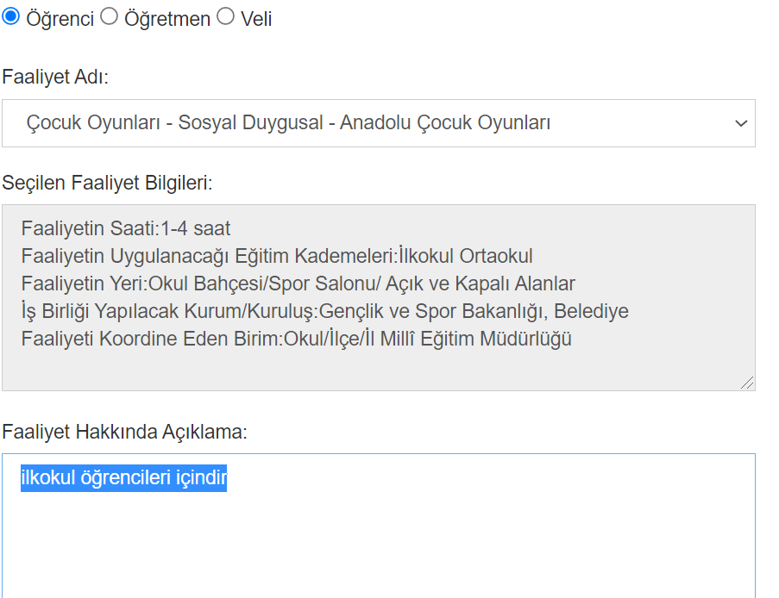
Aynı binada farklı iki okul var ise modüle faaliyet girişini hangi kurum yapacak?
Müdür normun bulunduğu Okul Müdürlüğü tarafından faaliyetler girilecek.
Faaliyet açıklama bölümüne hangi düzey öğrencilere ait faaliyet olduğu belirtilecek.

Slide 32
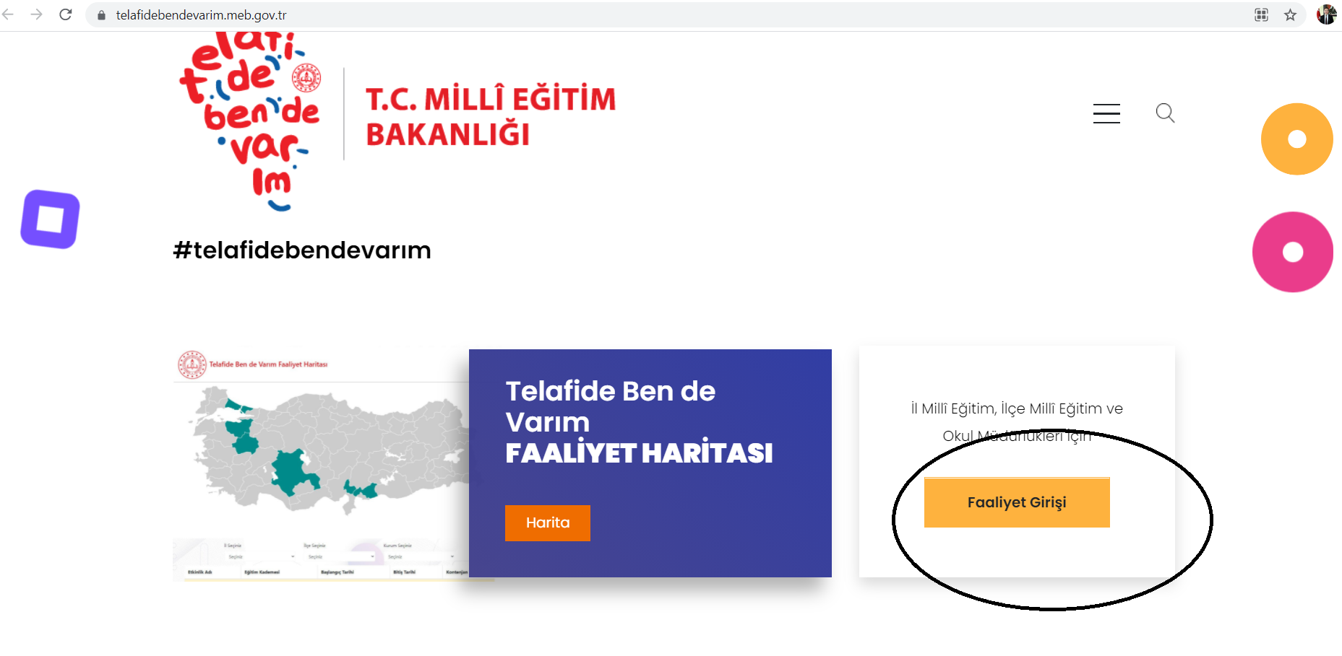
Kurum müdürü veya müdür yardımcısı MEBBİS şifresi ile giriş yapacak.

Slide 33
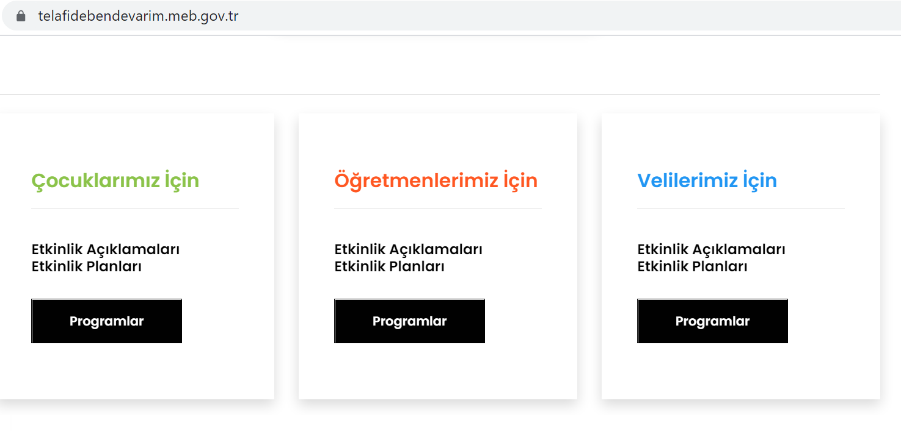
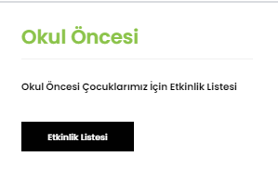
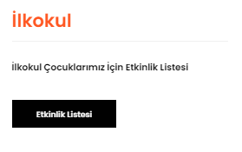
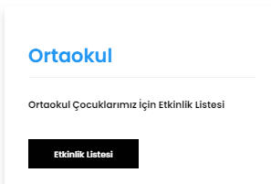
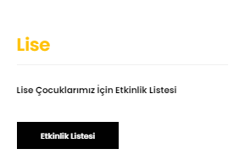
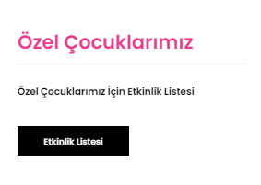
öğrenci, öğretmen ve velilere yönelik örnek eğitim faaliyetlerine, içerik ve materyallerine https://telafidebendevarim.meb.gov.tr adresinden erişim sağlanabilir

Slide 34
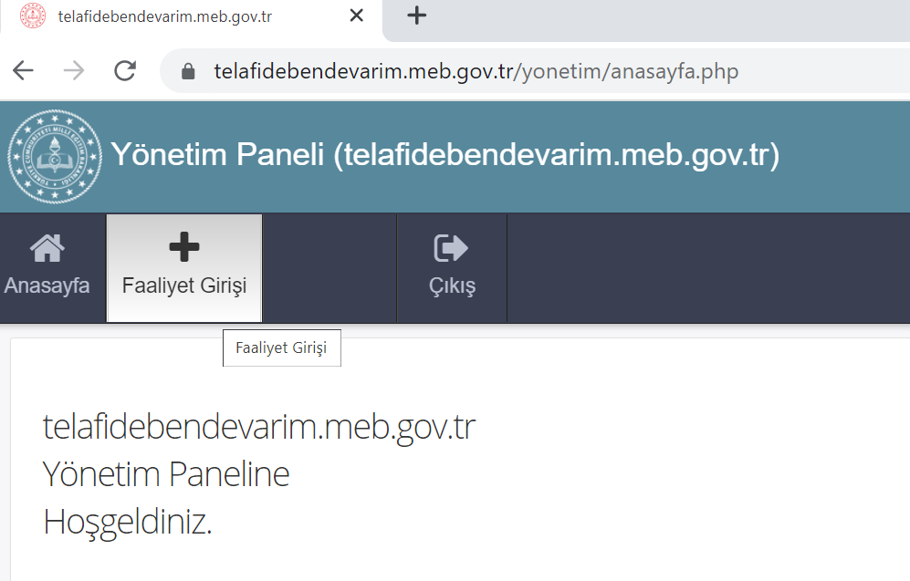

Slide 35
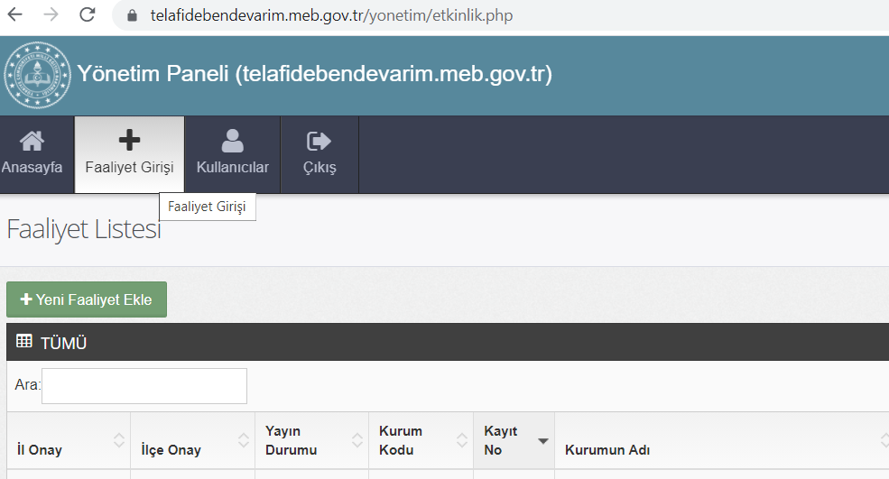

Slide 36
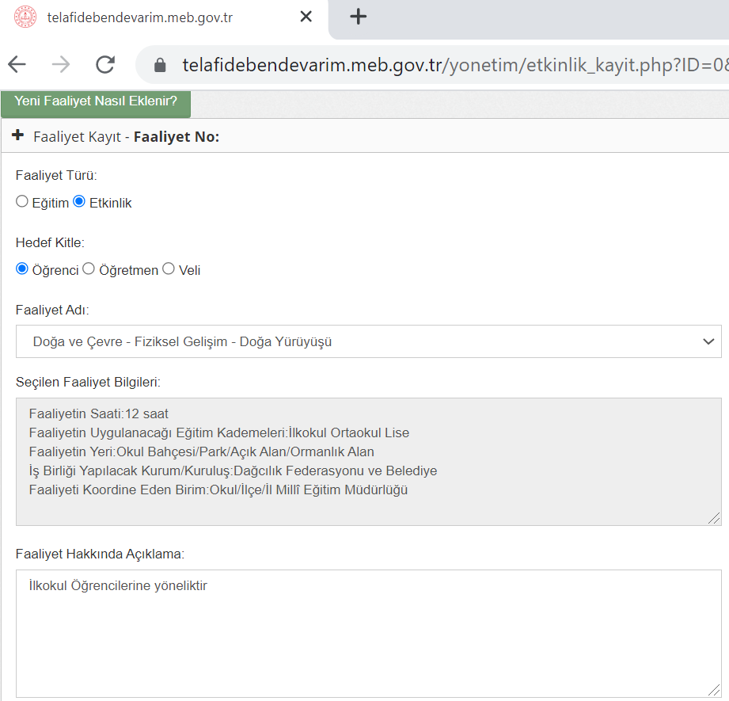

Slide 37
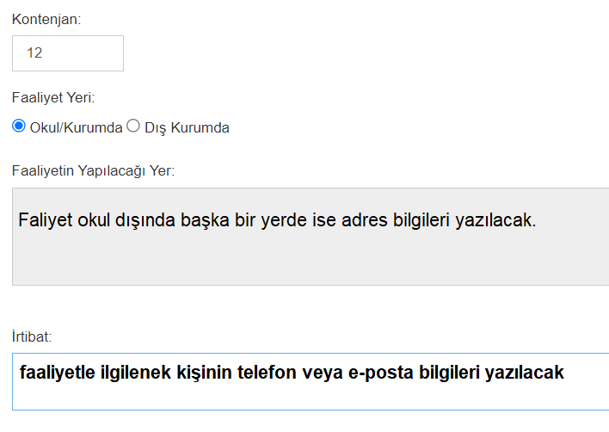
Etkinlik grupları en az 12 olacaktır.

Slide 38
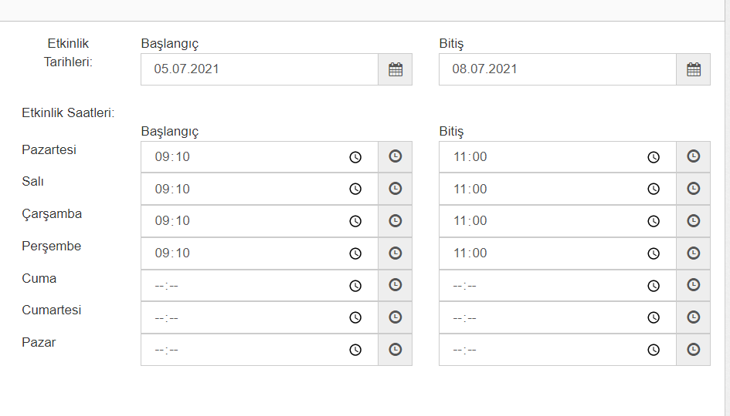
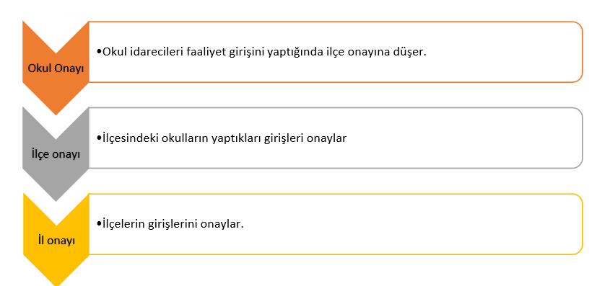
5 Temmuz - 31 Ağustos 2021 tarihleri arası girilecektir.

Slide 39
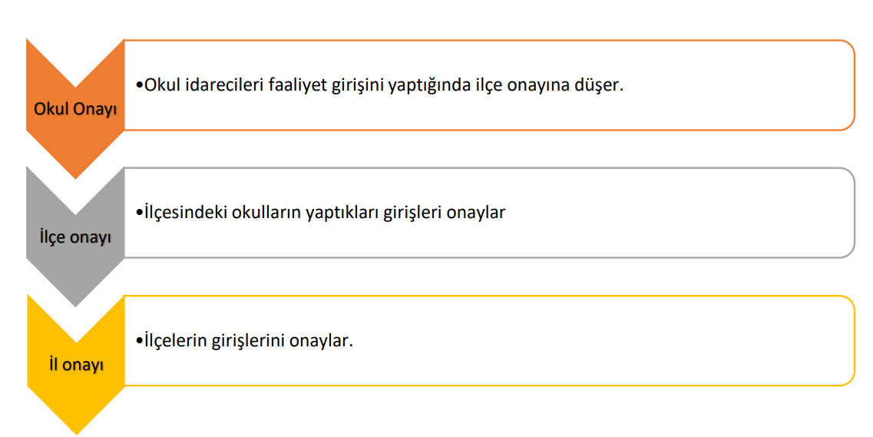

Slide 40
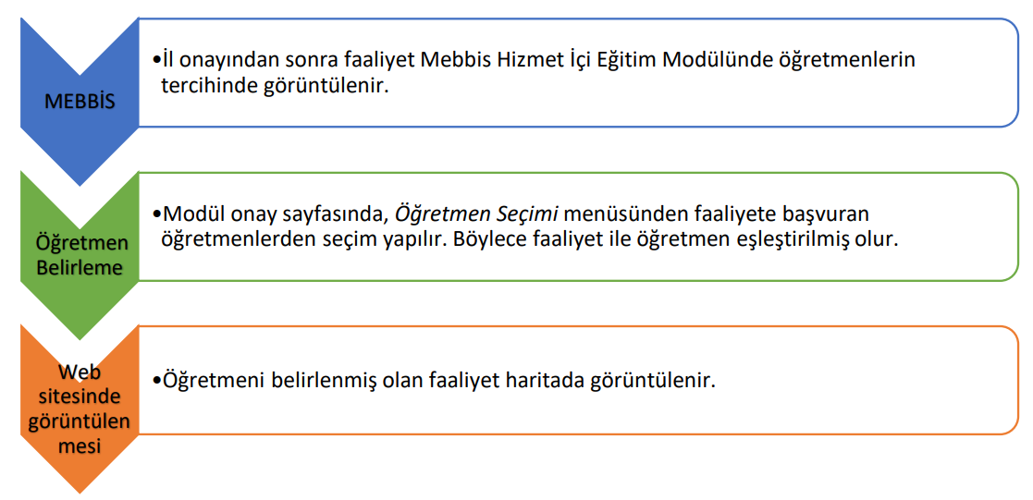

Slide 41
TEŞEKKÜRLER

